Slide 1
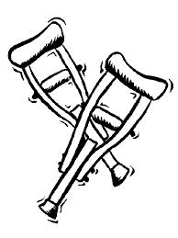
Závrať, nestabilita, pády a poruchy chůze u seniorů

Slide 2

„Stárnout začínáme, když rezignujeme na mládí“
Winston Churchill

Slide 3
Závrať a nestabilita
INSTABILITA
– porucha mechanismu detekce a schopnosti
korigovat umístění organismu v prostoru.
Ve vyšším věku se používá termín – presbystasis.
Postihuje až polovinu osob nad 65 let, obě pohlaví shodně

Slide 4
Závrať a nestabilita klasifikace
Je typickým geriatrickým syndromem s multifaktoriální etiologií.
Periferní (vestibulární) závrať- vertigo
- trvá minuty až hodiny, často v záchvatech. Příčinou mohou
být cévní poruchy, Meniérova choroba, infekce, nádory,
herpes zoster…atd).
Centrální závrať
– nejistota při chůzi, pocit plavání
- obvykle chronická, dny až měsíce. Nejčastější příčinou
CMP, TIA, tumory.

Slide 5
Závrať a nestabilita klasifikace
Smíšená periferně – centrální závrať
- příznaky se kombinují, příčiny: vaskulární, nádory
intoxikace alkoholem, meningoencefalitída.
Nevestibulární závrať – ve stáří častá
- má charakter centrální závrati, příčiny:
interní onemocnění (ortostatická hypotenze, poruchy
srdečního rytmu, dehydratace aj.)
oční onemocnění (astigmatismu, glaukom, katarakta aj.)
fyzická dekondice
psychogenní příčiny (fobické vertigo)

Slide 6
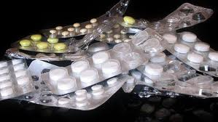
Závrať a nestabilita klasifikace
Farmakogenní závrať
- poruchy rovnováhy, pocit na omdlení, synkopa, vertigo
(antihypertenziva, diuretika, alkohol, antikoagulancia,
antiepileptika, psychofarmaka, aj.)

Slide 7
Závrať a nestabilita vyšetření
Anamnéza
– vlastní závrativý stav, doprovodné příznaky, další
onemocnění, medikace, alkohol.
Fyzikální vyšetření
– somatické vyš. (TK, puls), orientační neurologické. vyš.,
orientační oční vyšetření.
Laboratorní a instrumentální vyšetření
- základní biochemie, EKG, další dle suspektní patologie
(RTG,CT, NMR, sono, ORL… atd ).

Slide 8
Závrať a nestabilita terapie
na základě vyvolávající příčiny, pokud je možná, jinak symptomatická.
Nefarmakologická opatření
- brýle, rehabilitace (prevence pádů a poranění)
Farmakologická
- v akutním stavu antiemetika antivertiginóza. Dále
antihistaminika, antipsychotika, blokátory
Ca kanálů, nootropika – monitorace NÚ.
Krátkodobé závratě bez farmak.
U vaskulárních příčin vazoaktivní léky s hemoreologickým
účinkem, nootropika

Slide 9
Pády a poruchy chůze u seniorů
Pády jsou ve stáří časté a jejich výskyt s věkem narůstá.
↑ prevalence je u žen, u akutně i chronicky nemocných,
hospitalizovaných, v dlouhodobé ústavní péči.
Pády jsou významným symptomem křehkosti (fraility) pozdního stáří.
Postihují 20 – 30% seniorů ve věku 65 – 69 let a až 50% osob nad 85 let.
U 1/3 jde o pády opakované. Jen ¼ pádů registrují zdravotníci (nechtějí hlásit, připomíná jim to bezmocnost).

Slide 10
Pády a poruchy chůze u seniorů etiologie
Příčinami pádů jsou věkem podmíněné změny:
- zhoršení senzorických funkcí (zrak, proiocepce, vestibulární
systém.
- zhoršení centrálního systému (zpracování informací v CNS)
- zhoršení efektorového systému (zpomalení motorických
odpovědí, omezená kloubní pohyblivost ..aj).

Slide 11
Pády a poruchy chůze u seniorů etiologie
Pády z vnitřních příčin (70 – 75%)
Kardiovaskulární onemocnění (hypotenze, synkopa, aj.).
Neuromotorické poruchy (svalová slabost, Parkinsonova choroba, periferní neuropatie, poruchy chůze, iktus aj.).
Psychiatrická onemocnění (demence, deprese aj.).
Pohybový systém (osteoporóza, artróza aj.).
Poruchy sluchu a vestibulárních funkcí (vertigo, Meniérova choroba).
Poruchy zraku (katarakta, glaukom, makulátní degenerace, aj.).
Iatrogenně navozené pády (léky psychofarmaka)
Abuzus alkoholu

Slide 12
Pády a poruchy chůze u seniorů etiologie
Pády ze zevních a situačních příčin –enviromentální-
(25 – 30 % pádů)
Nevhodné vybavení bytu (špatné osvětlení, kluzká podlaha, nevhodná obuv, nebezpečná aktivita (mytí oken aj.).
Typická je ve stáří multifaktoriální etiologie.
Pád ve věku nad 80let znamená z 90% zlomeninu (nejčastěji femuru, humeru, žebra, obratle, pánev).
U 10- 15 % pacientů poranění měkkých tkání a hlavy

Slide 13
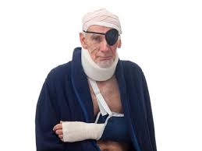
Pády a poruchy chůze u seniorů
Psychosociální aspekty pádů:
Strach z pádů vede k omezení tělesné aktivity >> rozvoj imobilizačního syndromu
Její restrikce zvyšuje pády
Obava z poranění
Deprese, kognitivní poruchy

Slide 14
Pády a poruchy chůze u seniorů vyšetření
Vyloučit akutní onemocnění, systémové a metabolické onemocnění (infekce, arytmie aj.)
Anamnéza
- Popis okolnosti pádů (sledujeme i výskyt pádů v minulosti)
Přítomné příznaky (závratě, bezvědomí, křeče, zmatenost aj.).
Přítomnost onemocnění v anamnéze.
Farmakologická anamnéza

Slide 15
Pády a poruchy chůze u seniorů vyšetření
Fyzikální vyšetření
Celkové vyšetření (horečka, dehydratace, malnutrice aj.)
Kardiovaskulární systém (TK, poruchy rytmu, aj.)
Neurologické vyšetření ( chůze, mobilita, ataxie, svalová slabost aj.)
Pohybový aparát (artróza, artritída, omezení kloubní hybnosti, aj.)
Psychický stav (paměť, orientace, deprese, úzkost)
Zrak (ostrost, refrakční vady, glaukom, aj.)

Slide 16
Pády a poruchy chůze u seniorů vyšetření
Funkční zhodnocení
zhodnocení soběstačnosti
zhodnocení chůze a rovnováhy
Laboratorní vyšetření
základní biochemie, EKG
výběrově EEG, CT echokardiografie aj.

Slide 17

Pády a poruchy chůze u seniorů prevence
Cílem je co nejvíce snížit riziko pádu, ale současně příliš neomezit mobilitu a soběstačnost.
stabilizovat stav pacienta, ošetřit poranění, léčit akutní situace
zabránit dalším pádům,
pravidelná fyzická aktivita

Slide 18
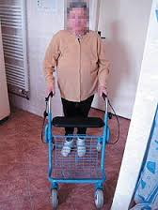
Pády a poruchy chůze u seniorů prevence
léčit choroby související s pádem
RHB – nácvik chůze
vhodná obuv
snížení rizika pádů v domácnosti (mobilní ergoterapie)
edukace nemocného a nabídka signalizačního systému pro přivolání pomoci

Slide 19
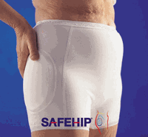
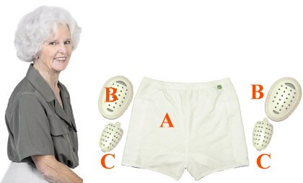
Pády a poruchy chůze u seniorů prevence
Prevence zlomenin krčku stehenní kosti
hip protectors

Slide 20

„Všichni rádi stárneme, když je nám osmnáct.“
Seneca
Děkuji za pozornost

